Slide 1
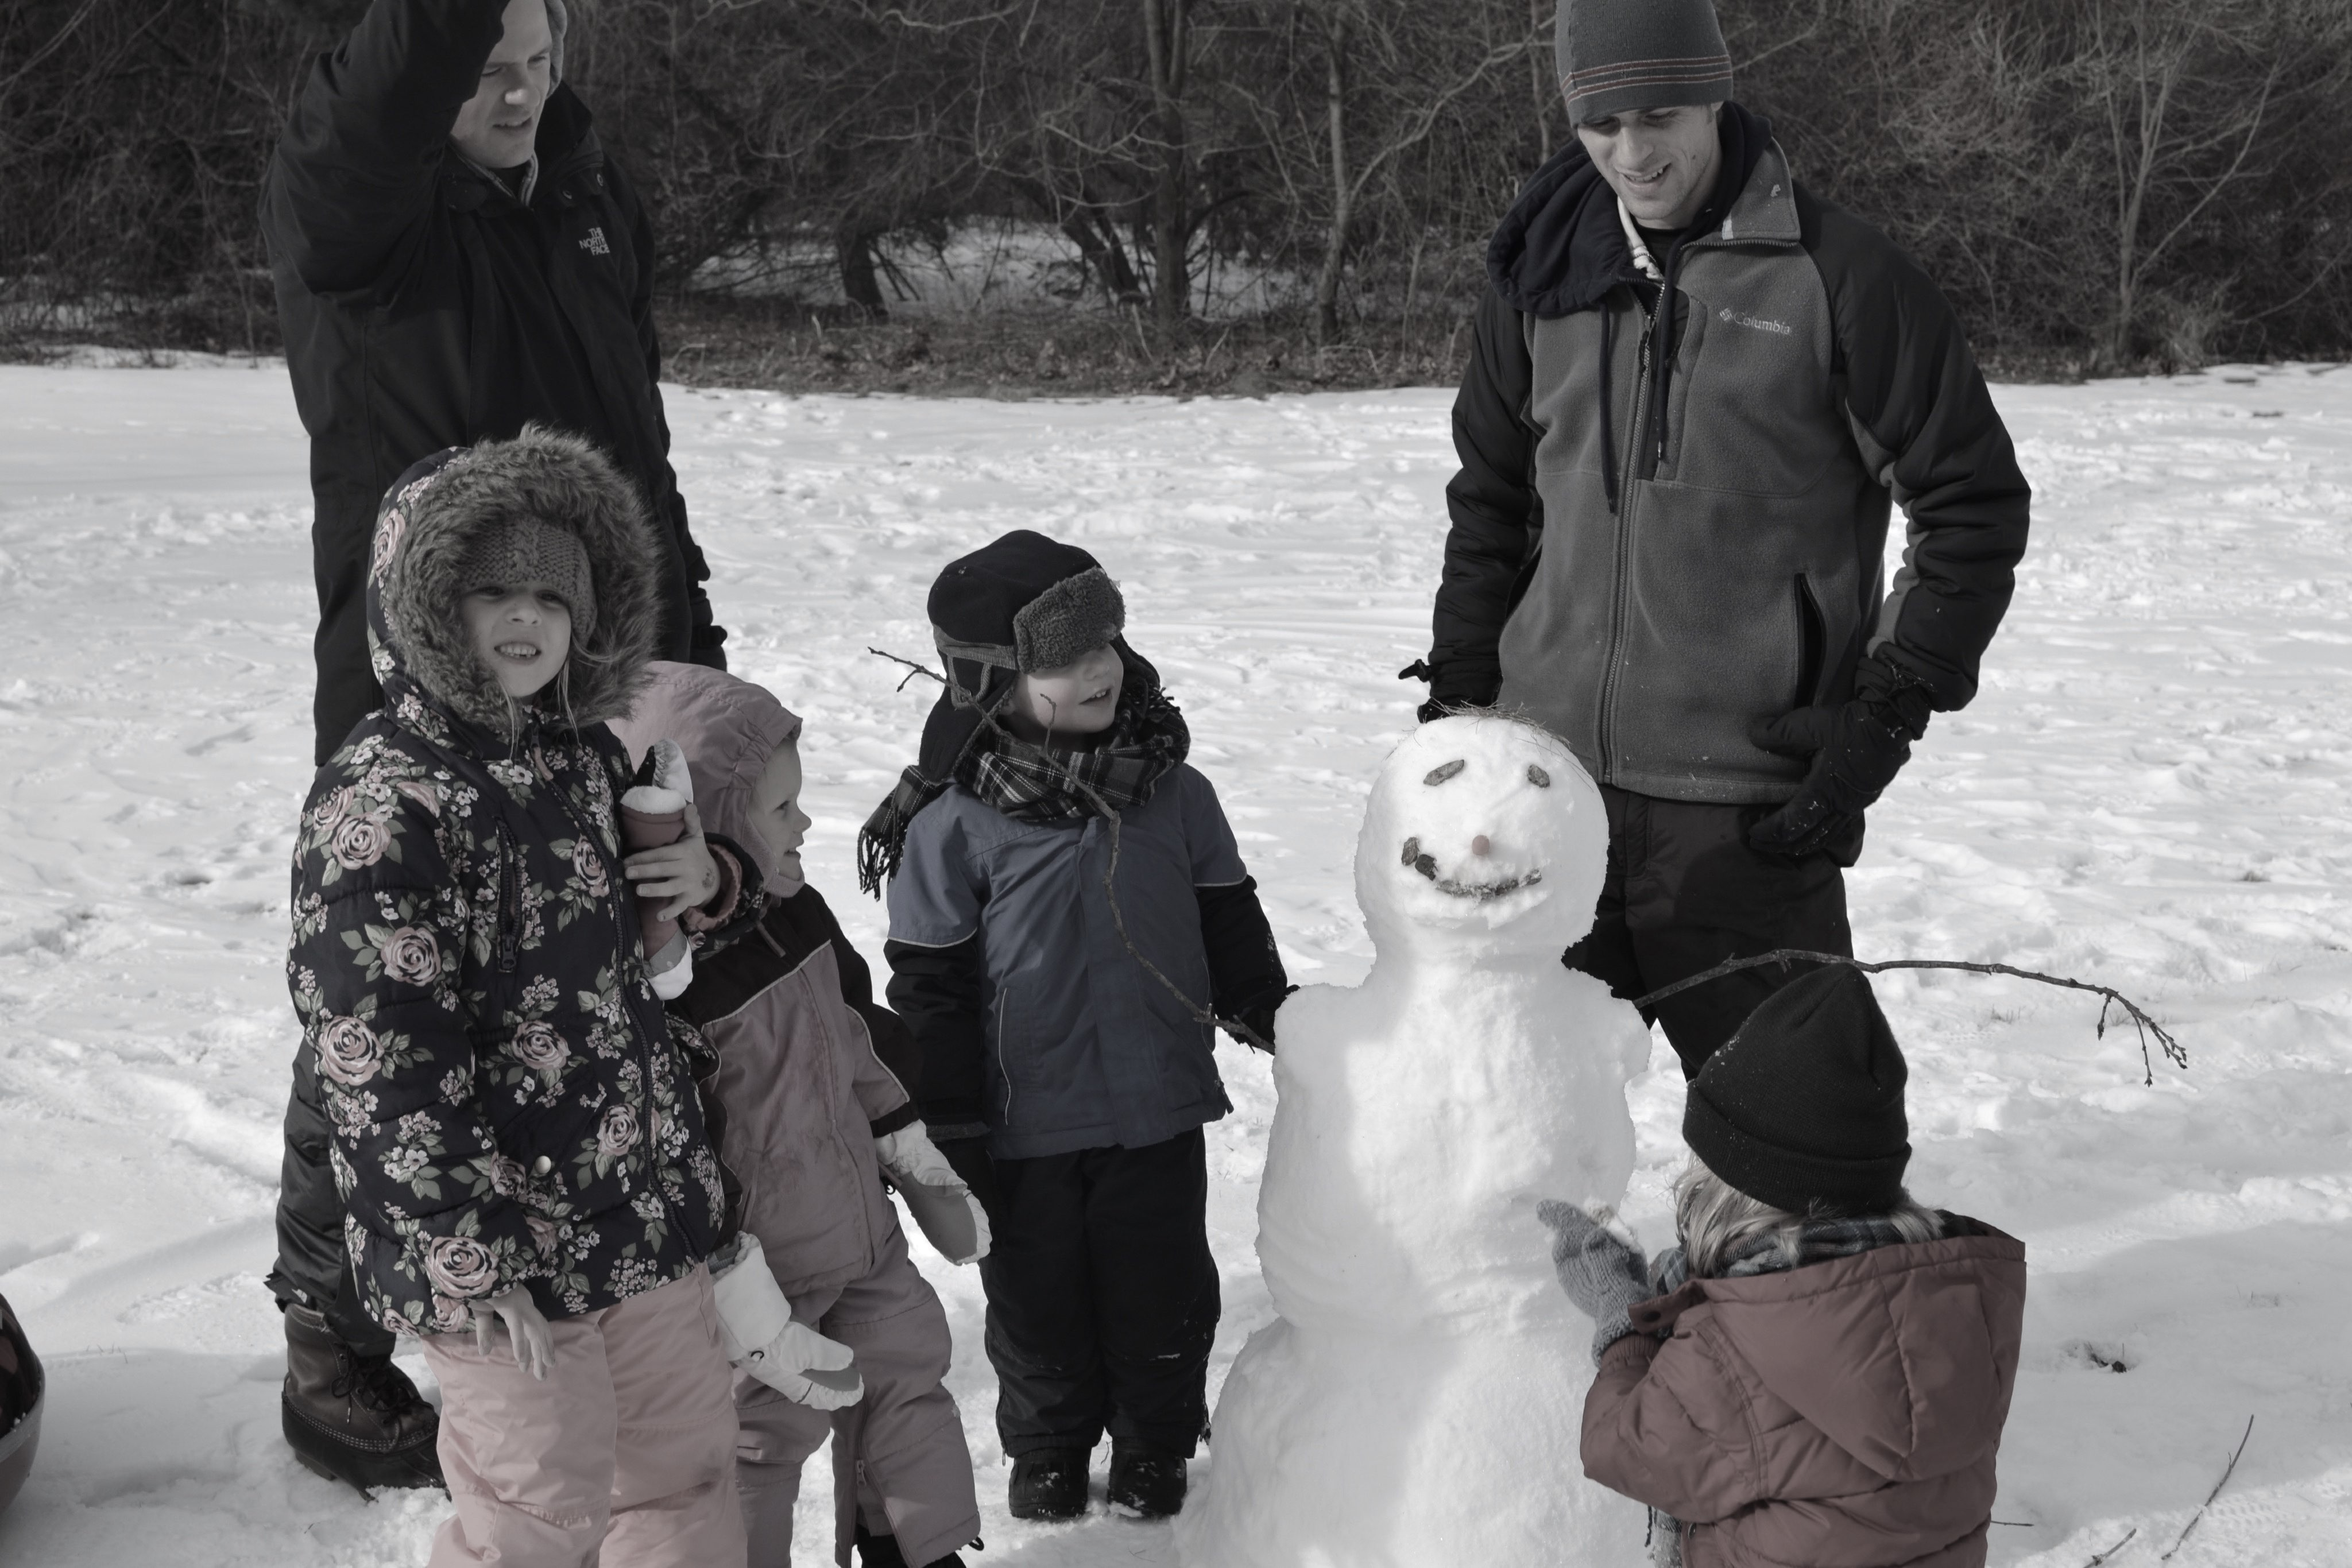
Valores e Ética
Cristã
MENTOR.
MOBILIZAR.
MULTIPLICAR.
Curso 1.5.2

Slide 2
O Codigo Cristã de Comportamento
Behavior
Comportamento
Ética
Valores

Slide 3
O que são Valores?
1. Aquilo que você avalia ser muito importante.
2. Aquilo que gerencia a maneira que você vive e trabalha.
3. Aquilo que determina as prioridades na sua vida.

Slide 4
Meus valores formam um código que determina as minhas prioridades.
As prioridades conduzem o meu estilo de vida.
Prioridades
Valores

Slide 5
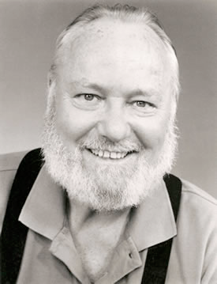
"Os valores são a essência de quem somos como seres humanos. Nossos valores nos ajudam a levantar da cama todas as manhãs, nos ajudam a selecionar o trabalho que queremos ter, a empresa que trabalhamos ou mantemos, as relações que construímos, e finalmente, os grupos e organizações nas quais nos associamos. Nossos valores influenciam cada decisão e movimento que tomamos, e influencia até mesmo a maneira como essas decisões são feitas.”
Dr. Robert Rue

Slide 6
Descreva 3 valores que são importantes para você.
Educação
Família
Fama
Esportes
Dinheiro
Meus
Valores
Trabalho
Sucesso
Saúde
Igreja
Integridade

Slide 7
O Codigo
Cristã
Comportamento
Ética
Valores

Slide 8
O que é Ética Cristã?
Ética cristã consiste em padrões pelos quais nós avaliamos e determinamos o nosso comportamento para que possamos viver como um verdadeiro crente uma vida que agrada a Deus.

Slide 9
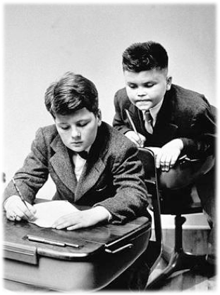
Escreva três regras que guiam sua ética pessoal.
Sempre falo a verdade
Procuro colocar outros em primeiro lugar
Me esforço ter auto disciplina.

Slide 10
Sua ética responde à questão mais importante para cada crente.
Como eu devo viver para fazer o que é certo, justo, e bom?

Slide 11
O Código para viver a vida Cristã
consiste de…
Conduta
Bíblica
Valores
Bíblicos
Ética
Bíblica

Slide 12
O Codigo
Cristã
Comportamento
Ética
Valores

Slide 13
Como os meus “Valores” influenciam
a minha Conduta?
Como nós formamos os nossos valores?
Valores Personales
Meus valores pessoais
Eu valorizo minha família mais do que meu próprio trabalho.
* Valores me ajudam a discernir quais são as minhas prioridades.
Meu código de Ética
Se existir um conflito entre as minhas prioridades: a minha família vai ganhar sempre!
Conflito: A festa de final de ano no trabalho é na mesma noite que a apresentação teatral da minha filha.
Comportamento
Eu não irei à festa no trabalho para poder ir na apresentação teatral da minha filha.

Slide 14
Antes da Salvação Pessoal
Cultura
Família
Religião
Educação
Valores Personales
Filtro
Filtro:
O que me faz feliz?

Slide 15
Depois da Salvação Pessoal
Cultura
Família
Religião
Educação
Valores Personales
Filtro
Filtro
O que Glorifica Deus?

Slide 16
A diferença de valores pode causar conflitos
Os valores bíblicos são Constantes. Eles não mudam..
2. Quando o conflito aparece é porque há uma diferença de valores pessoais.
Valores
Bíblicos
Pessoa A
Valores pessoais
Pessoa B
Valores pessoais
Na teoria, tudo o que precisamos fazer é alinhar nossos valores com os valores bíblicos, e este conflito irá ser eliminado.

Slide 17
Mas existe uma luta muito intensa contra isso!
Existem coisas que me fazem feliz e não glorificam a Deus.
Existem algumas coisas em comum neste processo: As vezes o que eu gosto também me agrada e glorifica a Deus.
Valores passados
Valores santificados
Existem coisas que glorificam a Deus, mas não me fazem feliz.

Slide 18
A tensão
Se nós fossemos honestos, teríamos que admitir que ainda existem muitos valores egoístas e erróneos dentro de nós, e que esses valores atrapalham nossa caminhada com Cristo.
Meus valores pessoais
Meu código de Ética
Estes valores mistos e ímpios afetam o nosso código de ética.
Comportamento
Esse código erróneo de ética produz um comportamento confuso entre aquilo que é bom e mau.

Slide 19
Os lugares onde meus Valores e Éticas são demonstrados.
Família
Trabalho
Igreja
Comportamento
Comportamento
Comportamento
Ética
Ética
Ética
Valores
Valores
Valores
Eu posso viver com os mesmos valores e ética em todos as areas da minha vida?

Slide 20
O desejo de Deus é de formar novos valores em nossas vidas. Esses valores por sua vez irão nos desafiar a formar um novo código de conduta..
Santificação
A Palavra de Deus
Cultura Família Religião Educação

Slide 21
Valores Bíblicos
Ética Compartilhada
Valores
Pessoais
Valores Personales
Valores
Coletivos
Valores Colectivos

Slide 22
Avaliação Pessoal:
No próximo mês, haverá um retiro (para mulheres ou homens), e esse será um tempo onde você poderá crescer espiritualmente e se conectar com os irmãos da igreja. Mas isso significa que você terá que passar sexta-feira a tarde ou sábado durante todo o dia nesse retiro. O problema é que você já havia planejado jogar futebol, ou sair com os amigos, etc…
O que você vai fazer? Você irá sacrificar seu próprio tempo para investir em um momento de crescimento espiritual ou não?

Slide 23
Avaliação Pessoal:
Você ouviu algumas mensagens que o desfiaram a ter um casamento bíblico, e que neste processo você precisa investir não somente o seu tempo, mas também os recursos necessários para que seu casamento cresça e seja fortalecido. Isto significa um sacrifício do seu tempo e dinheiro. Você vai ter que gastar menos tempo trabalhando, pescando, jogando futebol, checando os seus emails. Tudo isso para poder passar mais tempo com seu cônjuge semanalmente.
Será que eu deveria investir o meu tempo e recursos nesse casamento?
Você está investindo seu tempo e recursos em sua família?

Slide 24
Princípios que irão ajuda-lo a formar valores Bíblicos:
Mateus 22:37-40
Respondeu Jesus: “‘Ame o Senhor, o seu Deus de todo o seu coração, de toda a sua alma e de todo o seu entendimento’. Este é o primeiro e maior mandamento. E o segundo é semelhante a ele: ‘Ame o seu próximo como a si mesmo’. Destes dois mandamentos dependem toda a Lei e os Profetas”

Slide 25
1. Nós valorizamos a Deus e Sua Palavra acima de todas as coisas (Dt. 10: 14-22, Lucas 11: 27-28).
a. Nós valorizamos a autoridade de Deus, e toda autoridade estabelecida por Ele neste mundo. (2 Crônicas 30: 8, 1 Pedro 2: 13-23).
b. Nós valorizamos o lugar exclusivo de adoração a Deus em nossa vida.
(Êxodo 20: 3, Dt. 5: 7)
c. Nós valorizamos a verdade mais do que o nosso conforto. (2 Timóteo 4: 1-5).

Slide 26
2. Nós valorizamos os outros como a nós mesmos. (Romanos 12:10, 13: 8-10,
1 João 3: 16-18, Filipenses 2: 5-8.)
a. Nós valorizamos pessoas mais do que aquilo que possuímos.
(Romanos 12: 9-16, 15: 1-3)
b. Nós valorizamos a integridade mais do que a reputação. (Gn. 39, Ap. 3: 1-6.)
c. Nós valorizamos a nossa família física e espiritual para o nosso ganho pessoal. (Efésios 5:25, 6: 4, 1 Coríntios 12, Romanos 12: 3-5).

Slide 27
Valorizamos Deus e Sua Palavra acima de tudo
Valorizamos outros com valorizamos a nós mesmos
Levamos o tempo necesário para medir nossos valores com a trena destes dois princípios para ver se nossos valores concordam com a Palavra de Deus

Slide 28
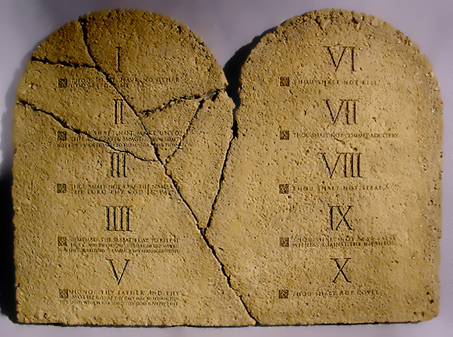
Os Dez Mandamentos:
Código de Conduta

Slide 29
Eu sou o Senhor, o teu Deus. Não terás outros deuses além de mim.
Não farás para ti nenhum ídolo.
Não tomarás em vão o nome do Senhor.
Lembra-te do dia de sábado, para santificá-lo.
Honra teu pai e tua mãe.
Não matarás.
Não adulterarás.
Não furtarás.
Não darás falso testemunho contra o teu próximo.
Não cobiçarás a casa do teu próximo

Slide 30
Princípios Bíblicos para a formação de um Código de Ética Cristã:
É um erro adorar outros deuses ou algo feito pelo único Deus verdadeiro (Êxodo 20:03).
2. É errado cobiçar aquilo que outro homem tem e também quem ele é (Êxodo 20:17).
3. É um erro usar meu corpo para qualquer atividade sexual perversa como a fornicação e o adultério. (1 Cor. 6: 18-20, Gálatas 5: 19-21).
4. É um erro não dizer a verdade. (Levítico 19:11, Efésios 4:15).
5. Não é correto se divorciar. O casamento deve permanecer por toda a vida. (Malaquias 2:16, Hebreus 13: 4).
6. É errado desobedecer as autoridades que Deus colocou em minha vida. (Romanos 13: 1-7).
7. Devemos amar os nossos inimigos e não pagar o mal com o mal. (Lucas 6:27, Romanos 12:19).
8. Devemos buscar o bem dos outros antes do nosso. (Marcos 12:31, 2 Cor. 5:15).

Slide 31
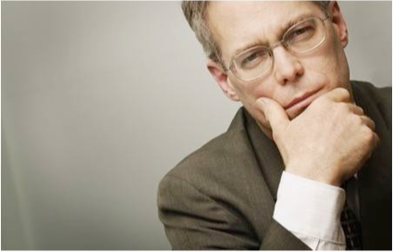
Meu Código de Ética Pessoal:
Meus valores pessoais
Eu valorizo a autoridade de Deus sobre a minha vida. Ele é o meu Senhor.
Quando eu faço decisões, eu procuro a verdade de Deus sempre desejando a vontade dEle para a minha vida.
Meu código de Ética
Quando eu preciso tomar uma decisão, eu não procuro primeiro meus amigos, mas à Deus e a Sua Palavra. E com isso eu valorizo o que Deus tem a dizer em primeiro lugar.
Comportamento

